Slide 1
CMAPSS 데이터 학습
김 찬 영
22.12.27

Slide 2
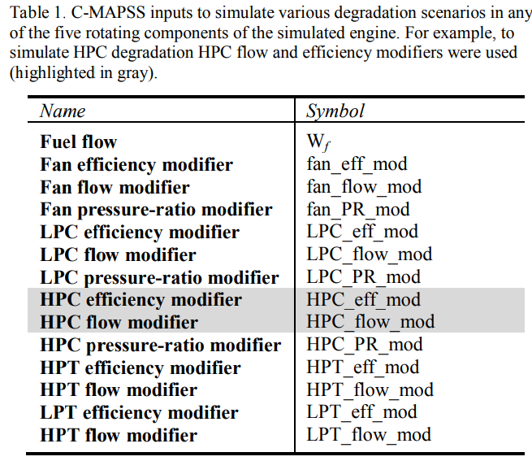
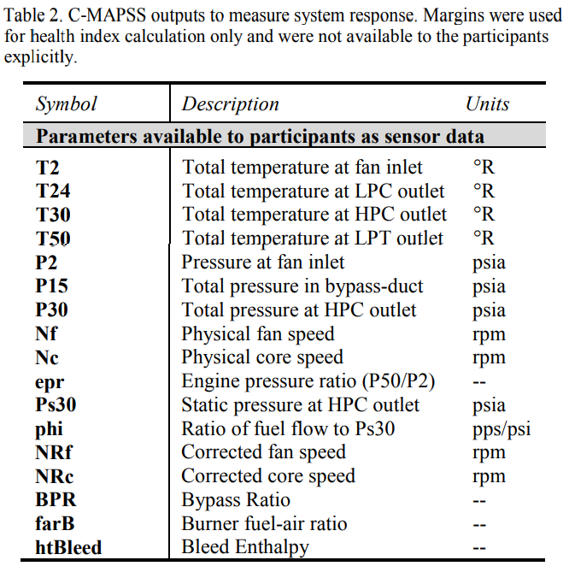
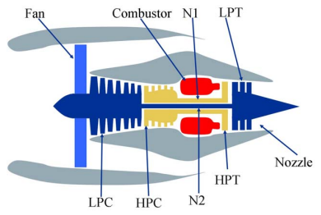
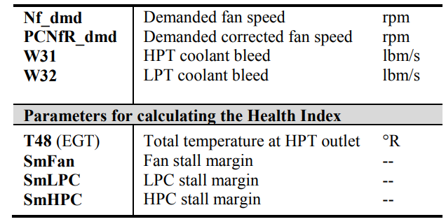
1. CMAPSS 데이터
1) CMAPSS 데이터란?
나사에서 제공하는 터보 팬 엔진 시뮬레이션 모델로부터 얻은 항공기 엔진 운용 데이터
터보 팬 엔진 시뮬레이션 모델

Slide 3
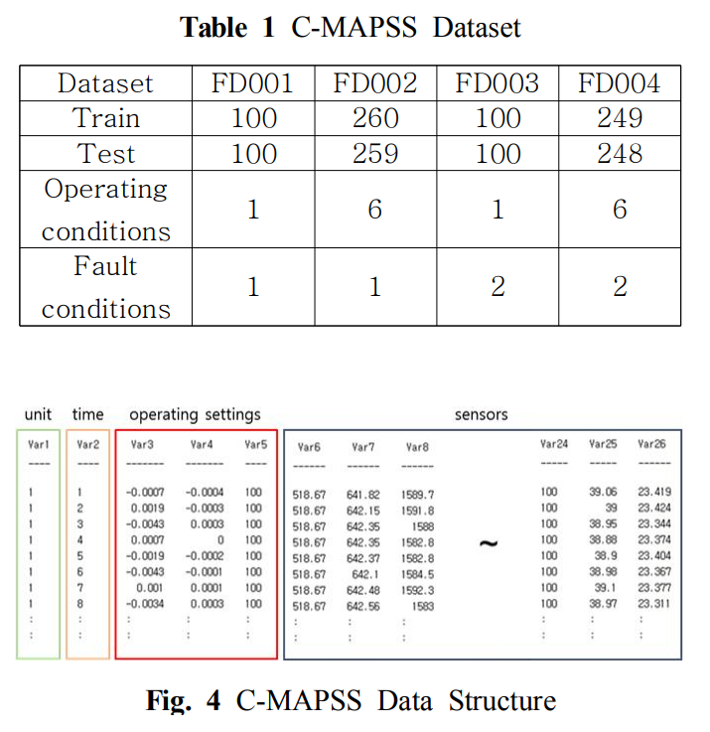
1. CMAPSS 데이터
2) CMAPSS 데이터 구성
운용 설정과 결함 조건에 따라 4가지 데이터 세트로 구성
운용 설정: 마하 , 고도 수, TRA(throttle resolver angle)
결함 조건: 팬 또는 고압 압축기에 결함
FD002 데이터 세트만 활용

Slide 4
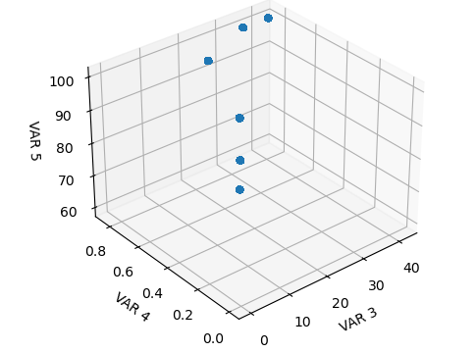
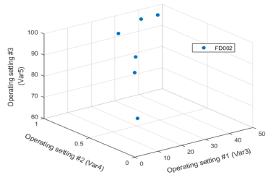
2. CMAPSS 데이터 전처리
1) 그룹핑
군집화
주어진 데이터의 특징을 고려하여 여러 그룹으로 나누는 방법
센서 데이터(21개)를 대상으로 Kmeans 알고리즘 활용
6개의 그룹으로 나눠짐(운용 조건 6가지와 동일)
6개 그룹으로 군집화(논문)
6개 그룹으로 군집화(CY)

Slide 5
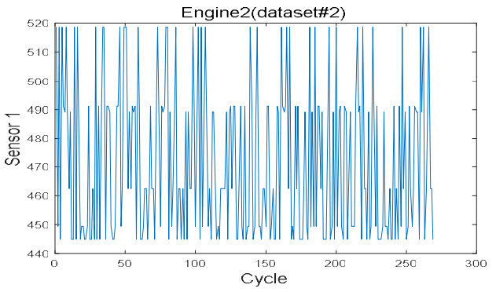
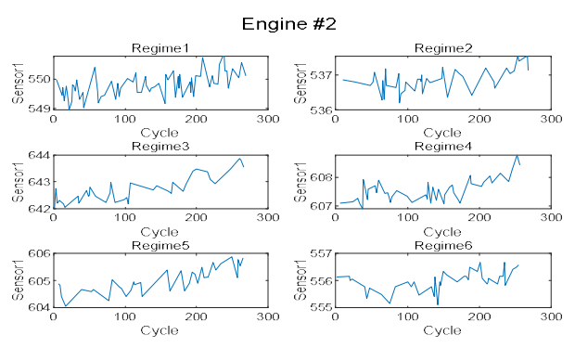
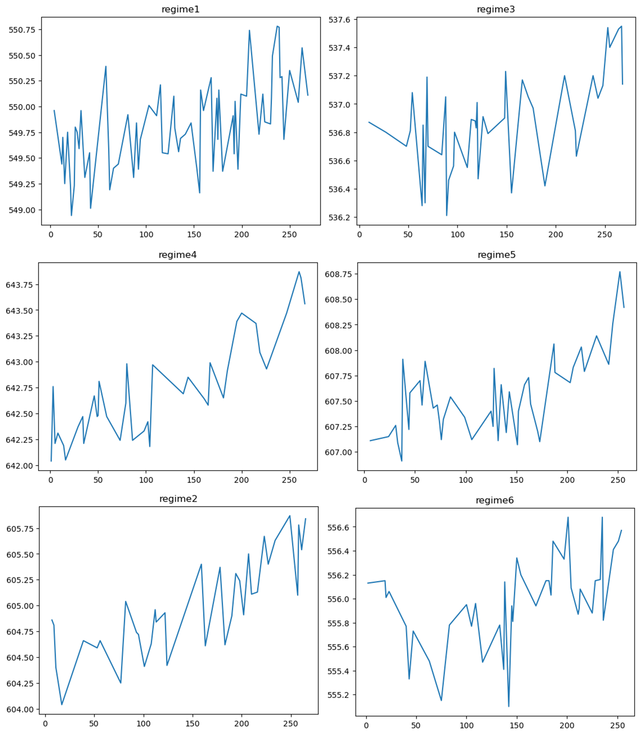
2. CMAPSS 데이터 전처리
1) 그룹핑
군집화
군집화를 시키지 않으면 센서 값의 경향이 보이지 않음(오른쪽 그래프)
Regime 별로 데이터를 구분했을 때 센서 값들의 열화 트렌드를 시각적으로 확인할 수 있음(아래 2개 그래프)
논문 그래프 번호와 직접 도출한 그래프 번호는 다를 수 있음
<논문 內 그래프>
<논문 그래프>
<직접 도출한 그래프>

Slide 6
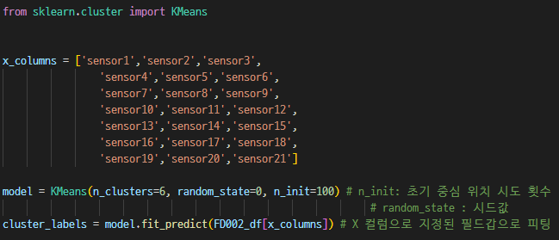
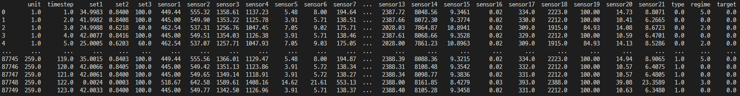
2. CMAPSS 데이터 전처리
1) 그룹핑
군집화
Type : Train data(0) , Test data(1)
Regime : k-means 알고리즘을 통해 군집화 되어 나온 라벨링 값(0~5)
: 원본 데이터
: 추가한 데이터

Slide 7
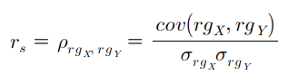
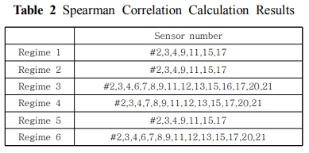
2. CMAPSS 데이터 전처리
2) 센서 선택
상관도를 통한 센서 선택
고장과 상관도가 높은 센서들을 이용해서 신경망 학습 속도와 성능을 높이기 위함
Spearman 상관계수 식을 통해 0.4가 넘는 센서만 선택
논문에서 선별한 Sensor 번호와 직접 도출한 Sensor 번호가 서로 다름
논문 선별한 Sensor 번호 따름
<Spearman 상관 계수 식>
<논문 상 Spearman 상관 계수 0.4 이상인 Sensor들>

Slide 8
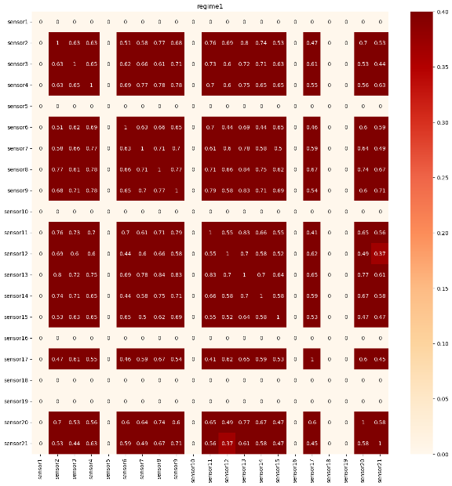
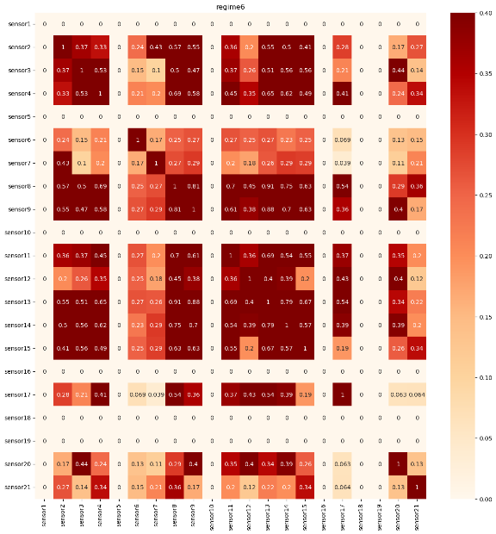
2. CMAPSS 데이터 전처리
2) 센서 선택
센서 선택(Spearman 상관 계수 > 0.4 이상 센서 선별)
1) 센서 값 vs 센서 값 대상(논문과 다름)
 | Sensor Number
regime1 | # 2,3,4,6,7,8,9,11,13,14,15,17,21
regime2 | # 2,3,4,7,8,9,11,12,13,14,15,17,20
regime3 | # 2,3,4,7,8,9,11,12,13,14,15,17,20,21
regime4 | # 2,3,4,6,7,8,9,10,11,12,13,14,15,16,17,20,21
regime5 | # 2,3,4,6,7,8,9,11,12,13,14,15,17,20,21
regime6 | # 2,3,4,6,8,9,11,12,13,14,15,17,20
<논문 內 Spearman 상관 계수 >0.4 이상 센서>
<직접 도출한 Spearman 상관 계수 >0.4 이상 센서>

Slide 9
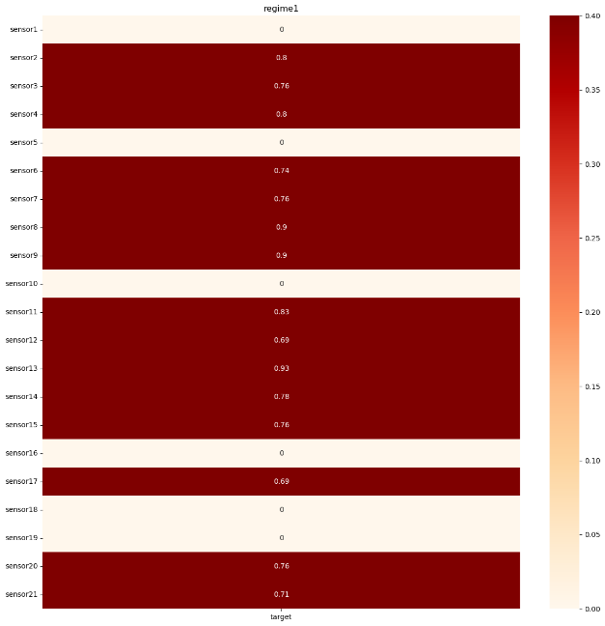
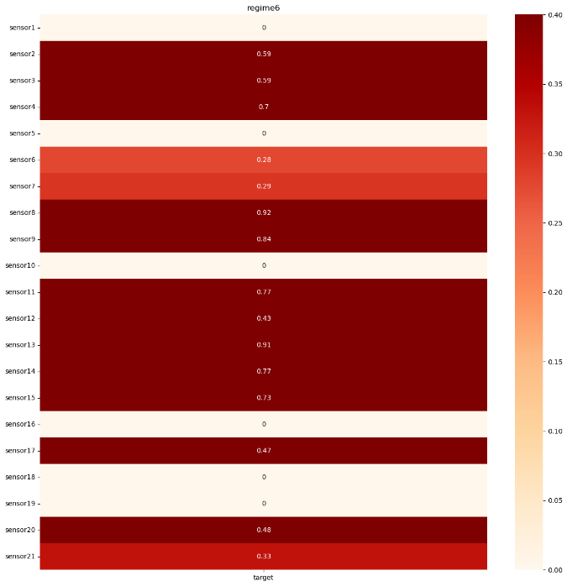
2. CMAPSS 데이터 전처리
2) 센서 선택
센서 선택(Spearman 상관 계수 > 0.4 이상 센서 선별)
2) 센서 값 vs 센서 값 대상(논문과 다름)
 | Sensor Number
regime1 | # 2,3,4,7,8,9,11,13,14,15,17
regime2 | # 2,3,4,8,9,11.13,14,15,17,20
regime3 | # 2,3,4,7,8,9,11,12,13,14,15,17,20,21
regime4 | # 2,3,4,7,8,9,10,11,12,13,14,15,16,17,20,21
regime5 | # 2,3,4,6,7,8,9,11,12,13,14,15,17,20,21
regime6 | # 2,3,4,8,9,11,12,13,14,15,17,20
<논문 內 Spearman 상관 계수 >0.4 이상 센서>
<직접 도출한 Spearman 상관 계수 >0.4 이상 센서>

Slide 10
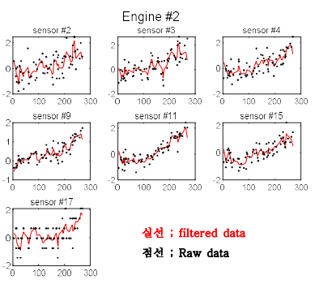
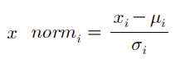
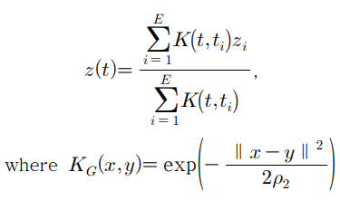
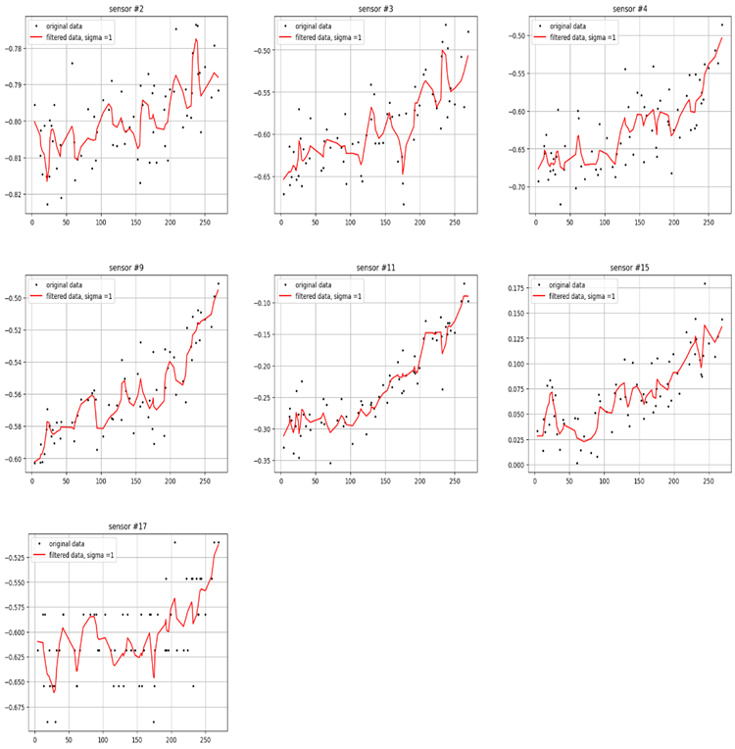
2. CMAPSS 데이터 전처리
3) 표준화 및 필터링
표준화(정규화)
필터링(노이즈제거)
가우시안 필터 적용
<논문 상 엔진2번 센서의 표준화 및 필터링 처리 그래프>
<직접 도출한 엔진2번 센서의 표준화 및 필터링 처리 그래프>

Slide 11
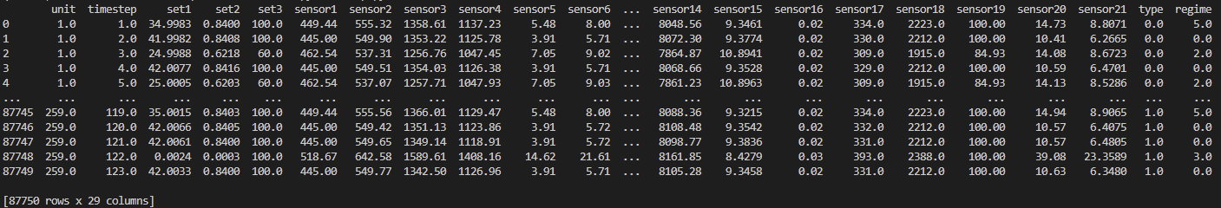
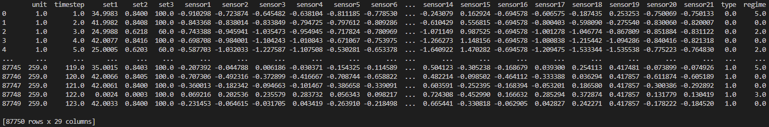
2. CMAPSS 데이터 전처리
3) 표준화 및 필터링
표준화 및 노이즈 제거

Slide 12
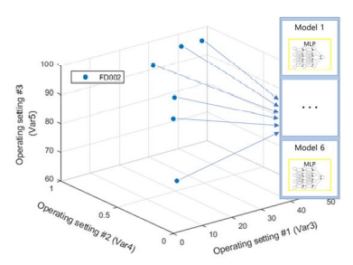
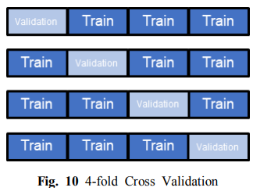
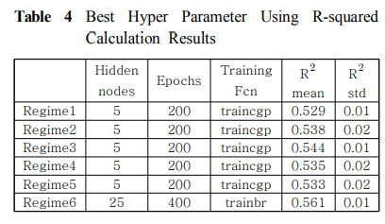
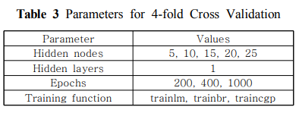
3. CMAPSS 데이터 학습
1) 학습
Regime1~6 별로 인공신경망을 구성해서 학습함
4-fold Cross Validation 사용해서 최적의 파라미터 도출함

Slide 13
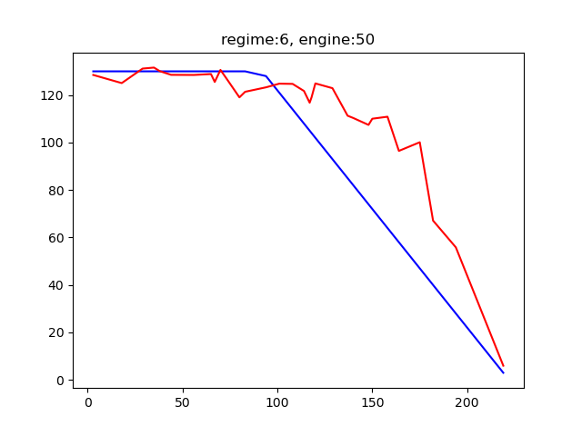
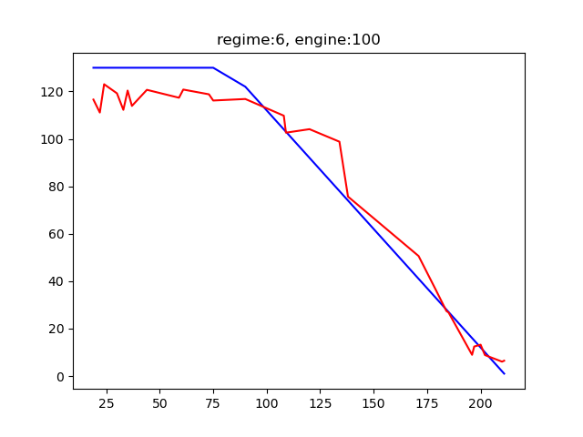
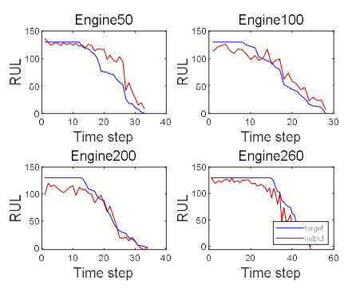
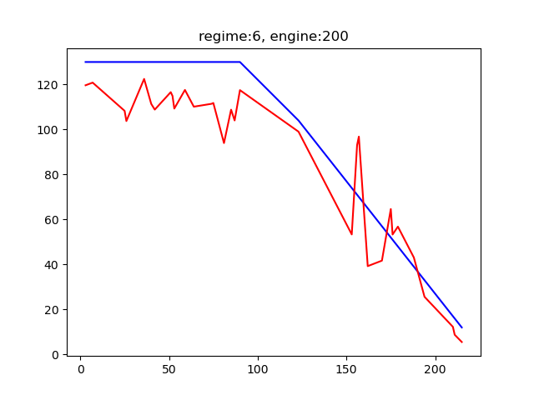
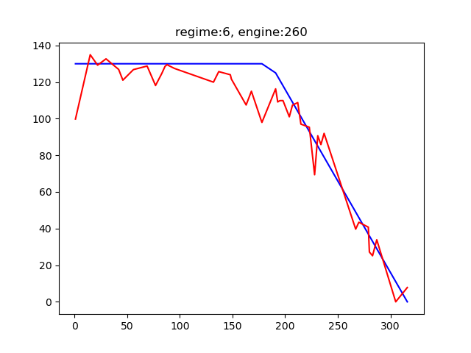
3. CMAPSS 데이터 학습
2) 결과 비교
Regime6번의 engine50~260번 그래프 도출
Target(파랑)의 형상이 다른 이유 : 논문에는 실제 timestep을 반영하지 않음
<논문 상 결과>
<직접 도출한 결과>

Slide 14
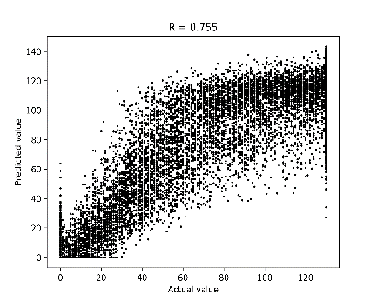
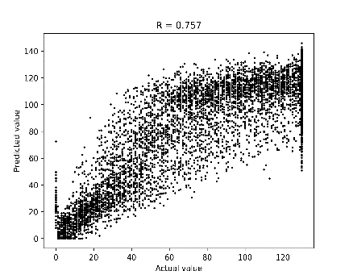
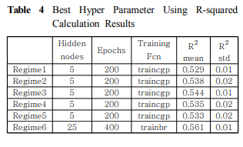
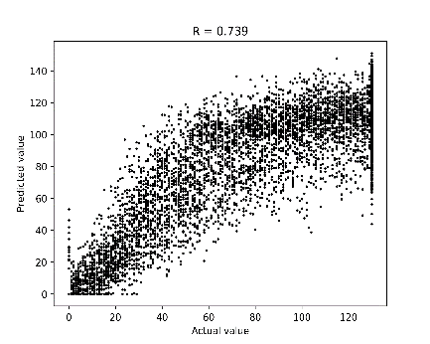
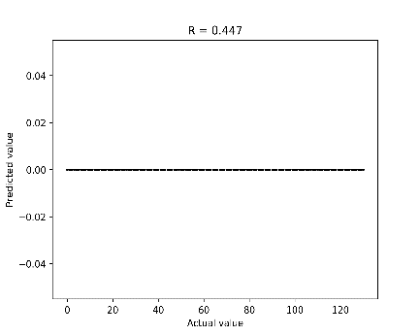
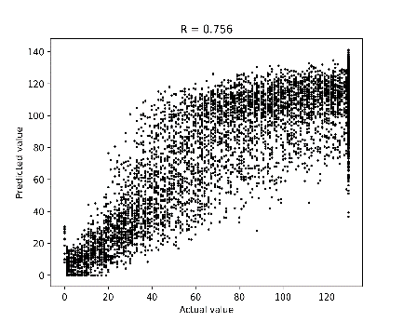
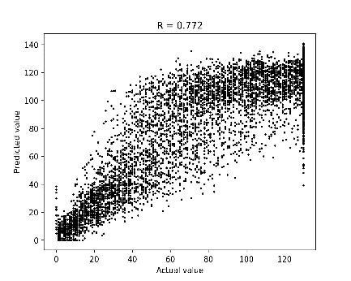
3. CMAPSS 데이터 학습
2) 결과 비교
신경망 형상은 논문의 Training Fcn 외에 동일함
논문의 Train Fcn은 Matlab 내의 Optimizer이며, python에는 없으나 크게 성능 차이는 없을 것으로 판단
<논문 상 결과>
<직접 도출한 결과>

